Slide 1
تفعيل أسبوع الفضاء العالمي 2024
بعنوان
( الفضاء والتغير المناخي)
المتوسطة الثالثة

Slide 2
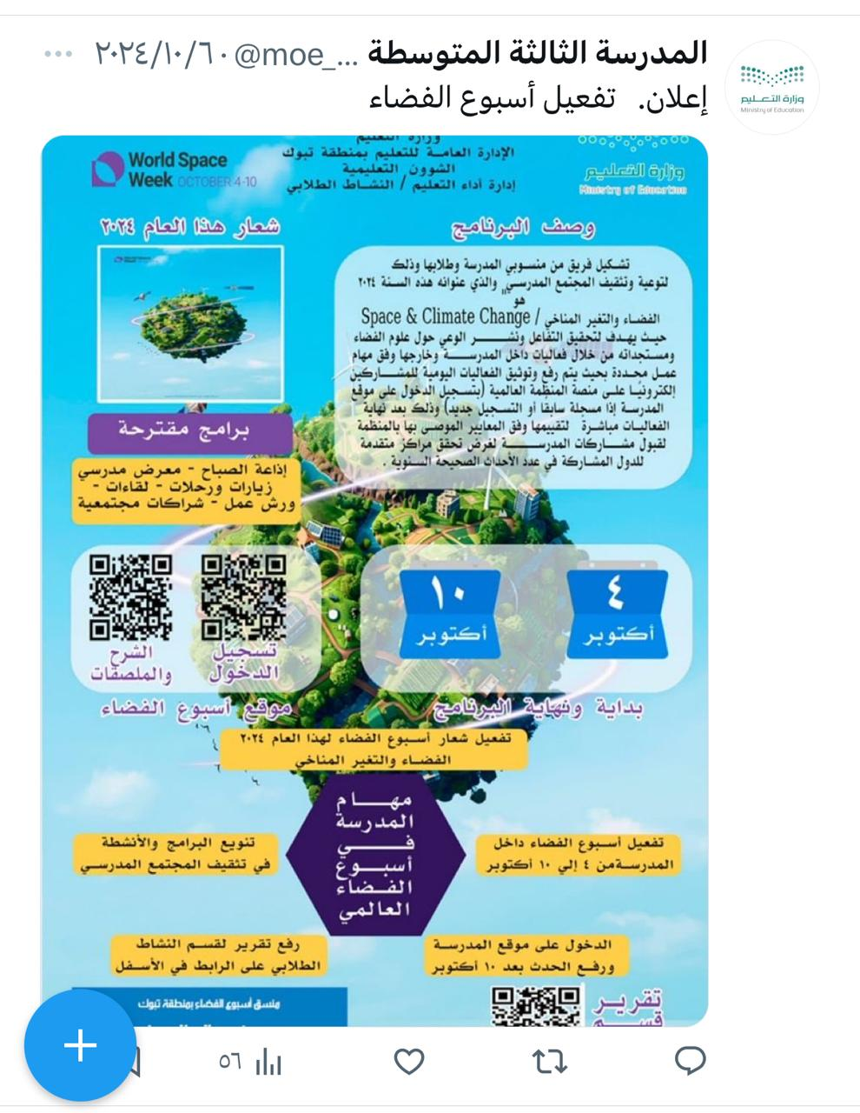

Slide 3
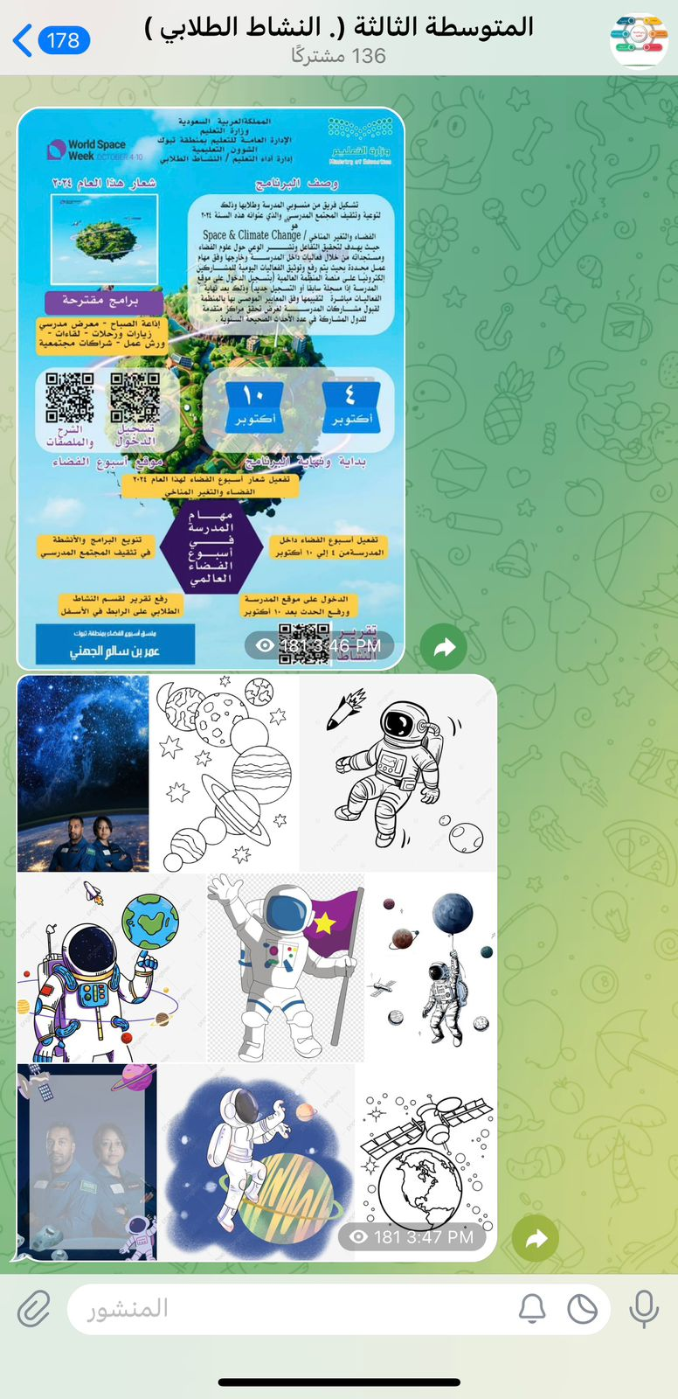

Slide 4
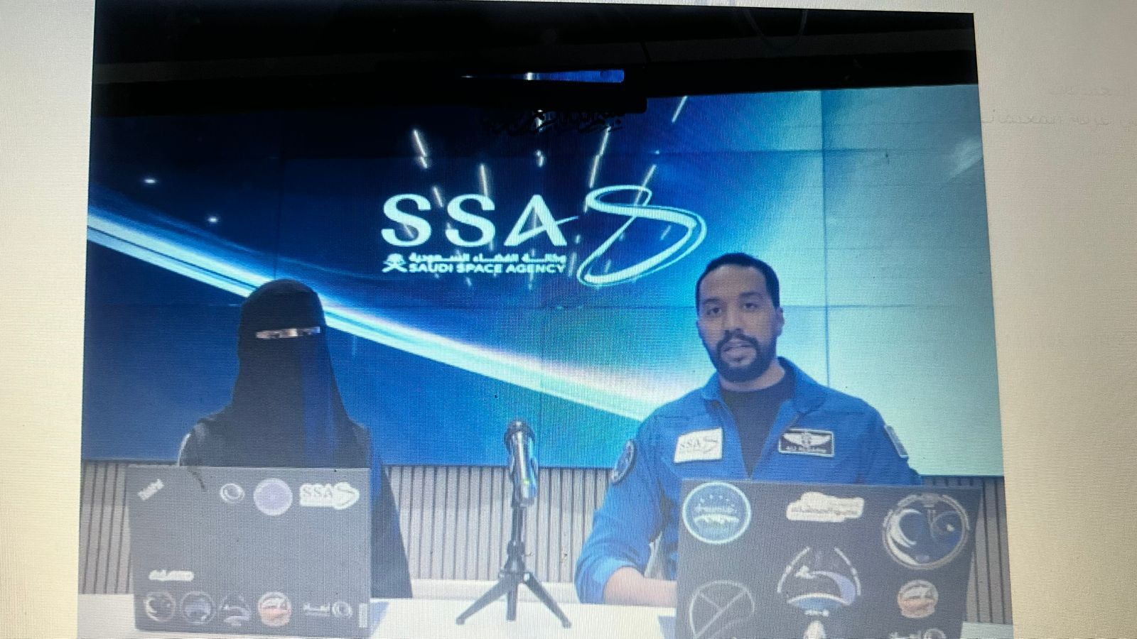

Slide 5
